Slide 1
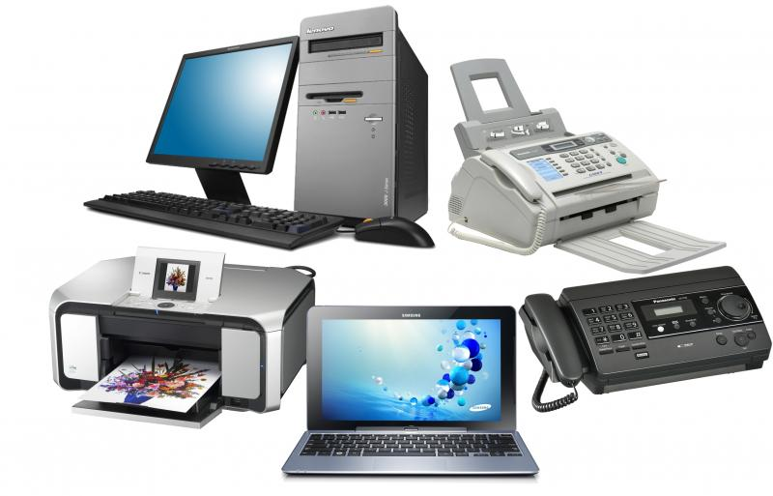
Классификация организационной техники

Slide 2
Оргтехника, организационная техника— комплекс, совокупность современных технических средств подготовки, размножения (копирования), обработки, хранения, (автоматического) поиска, передачи, получения документов в процессе документооборота.

Slide 3
Средства организационной техники
Носители информации:
Средства обработки документов
Средства хранения, поиска и транспортировки документов
Офисная мебель и оборудование
Средства репрографии и оперативной полиграфии
Средства составления и изготовления документов

Slide 4
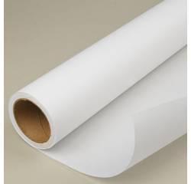
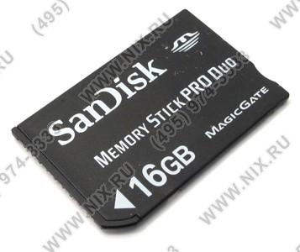
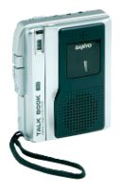
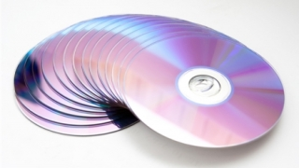
Носители информации:
носители на бумажной основе;
носители для репрографических процессов (термобумага, диазобумага, фотопленка, калька, бумага многослойная для электроискрового копирования и т. д.);
микроносители;
звуконосители;
видеоносители;
магнитные носители;
оптические носители.

Slide 5
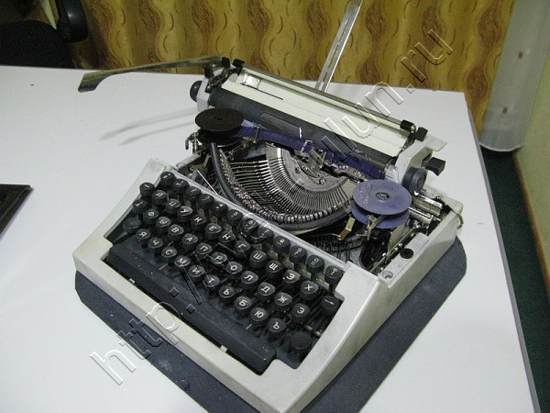
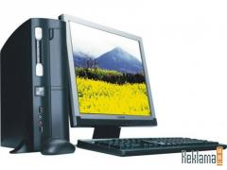
Средства составления и изготовления документов
ручные пишущие средства;
пишущие машины;
диктофонная техника;
средства вычислительной техники;
Персональный компьютер.

Slide 6
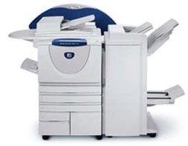
Средства репрографии и оперативной полиграфии
– машины, предназначенные для тиражирования документов.

Slide 7
Средства обработки документов
-используются в условиях современного офиса для обеспечения единого порядка оформления документов, придания им формы, удобной для наглядного представления и практического использования информации.

Slide 8
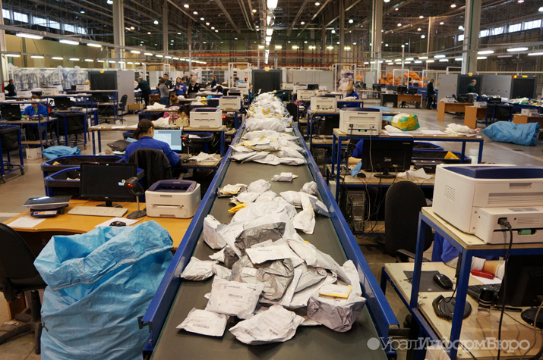
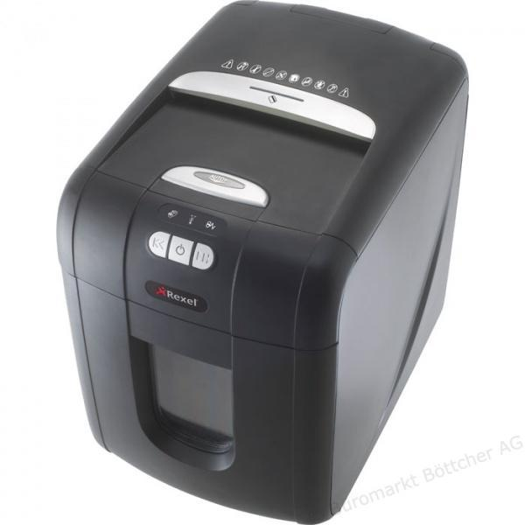

Средства обработки документов
машины для нанесения защитных покрытий на документы;
адресовальные, штемпелевальные и франкировальные машины;
машины для уничтожения документов;
агрегатированные линии для обработки корреспонденции.

Slide 9
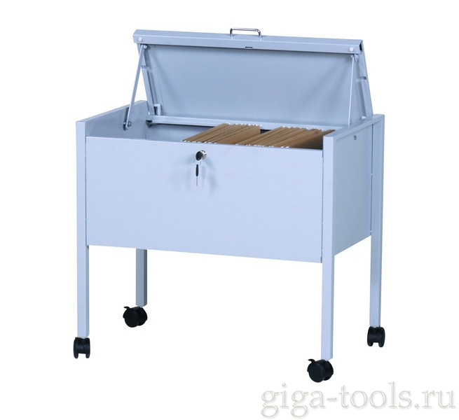
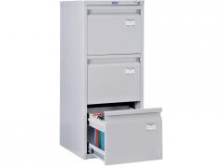
Средства хранения, поиска и транспортировки документов
первичные средства хранения документов (папки, коробки и т. п.);
вторичные средства хранения документов (шкафы, ящики, стеллажи и т. п.);
картотеки и картотечное оборудование;
тележки для транспортировки документов;
и т.д.

Slide 10
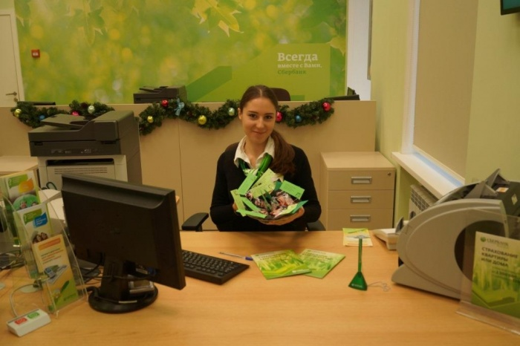
Офисная мебель и оборудование
специализированная мебель для служебных помещений;
специализированное оборудование для служебных помещений.

